Slide 1
Red Argentina de laboratorios De sur a Norte BACOVA-PROSAR
Coordinadores:
Dra. Silvia Belchior
Dra. Sonia E. Fosch
Dr. Ing. Cristian Ariel Yones
Supervisión: Prof. Dra. Beatriz Perazzi

Slide 2
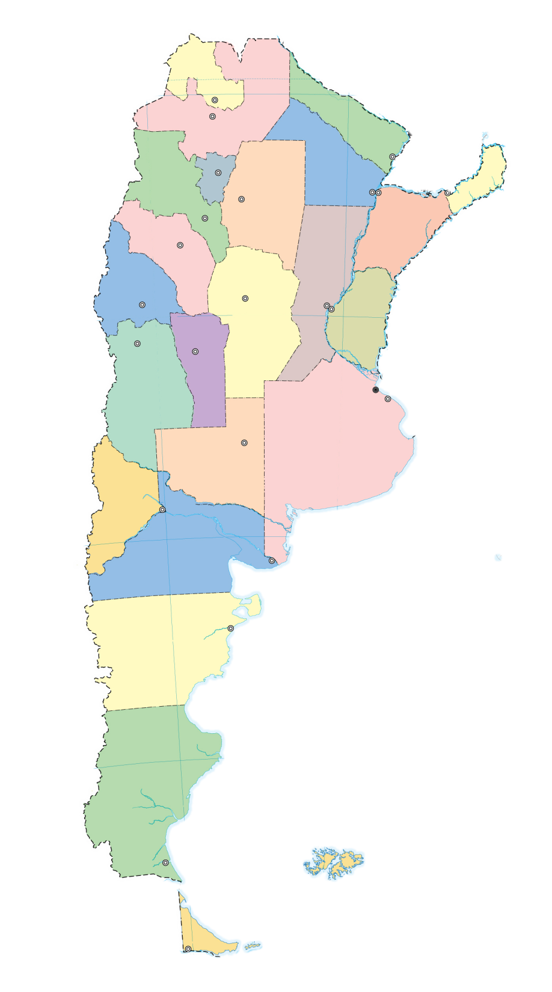
Jujuy
Laboratorio Bqco Juana Tapia Lamas
Formosa
Laboratorio Barros
Lab. de Analisis Clinicos Dr Juan Angel Canto
Tucumán
Lab. de Microbiología del Inst. de Maternidad y Ginecología “Ntra. Sra. De las Mercedes
Chaco
Laboratorio de la Dra. Mirta Coschiza
La Rioja
QuiLab - Laboratorio Bioquímico
Santiago del Estero
Lab. Privado Bioquímica S.E.
Lab. Privado Genesis Medicina para la mujer
Lab.Hospital Regional Dr.Ramon Carillo»
Lab.Ctral del Minist. De Salud
Laboratorio Bioquímico Central SRL
Santa Fe
Lab.de Microbiología Clínica de la Mujer
SAMCO San Cristobal
Laboratorio clinica Diez de Septiembre
Lab.Dra. Sonia Fosch
Laboratorio CEMAFE
Laboratório Hospital Protomédico Manuel Rodriguez
Córdoba
Laboratorio de Análisis Clínicos Dra Morini Cecilia
IBE Instituto Bioquímico
San Luis
Hospital Juan Vivas
Fenix Salud
Lab Hospital Suarez Rocha
Entre Ríos
LEBYM
Mendoza
Servicio de Microbiologia - Hospital Antonio J Scaravelli
laboratorio Microbiología Hospital Italiano de Mza
laboratorio Microbiología Clínica de Cuyo
Laboratorio Hospital Carrillo
Hospital Luis Lugo Maggiore
Buenos Aires
Laboratorio Martini
Hospital Municipal de Balcarce "Dr Fossatti”
Laboratorio de Análisis Clínicos AMP
Laboratorio Noemí Romano
Laboratorio Amelia Morales
Laboratorio Chubut SRL
Laboratorio de Salud Pública
Laboratorio de Bacterio Hospital JF Ramos
Laboratorio Central - CEMA
Laboratorio del Hospital de Clínicas
Laboratorio Dr Hector Milani.
Laboratorio Bioq.Dres Menendez-Molina SRL
Hospital Municipal Hector Cura
LACI S.R.L
Lab.D¨Agostino Bruno de la Plata
Lab. De analisis clinicos de Natalia Almirón
Diagnóstico Bioquímico Dra Buszczak
Bioq. Manuel Zelaya
HOSPITAL PRIVADO SADIV
Laboratorio Molina-Bertadyn
Laboratorio Giorello
Lab. Dra. Oller Silvia Anahí
IACA Laboratorios
Vazquez Martha Esther
Neuquén
Laboratorio Hospital de Área Dr. Antonio Gorgni
Lab. Hospital Plottier
LAC Laboratoios
HTAL Lab.Dra Maria L. Bolajuzon
Rio negro
Clinica Central
Lab Hospital Area Program. Choele Choel
CYALAB
Chubut
La Dia.C.Lab. De Diagnostico Clínico
Biomadryn Laboratorios
Lab de Análisis Clínico de la Sec. de Salud de la Municipalidad de Comodoro Rivadavia
Sector Bact. Lab.Central.Htal. Dr.Sanguinetti»Com.Rivadavia
Laboratório Rural de Rio Senguer
Provincias
participantes
Santa Cruz
Laboratorio Pasteur
Laboratorio de análisis Bioquímicos Vides
Hospilab
Presione escape para salir…

Slide 3
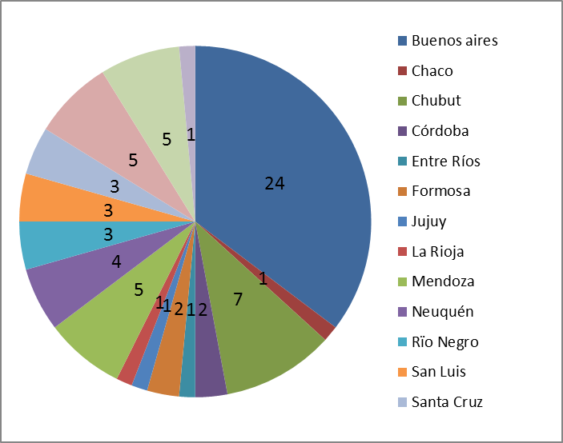
Distribución por provincia de laboratorios inscriptos en la Red (N:68)

